Slide 1
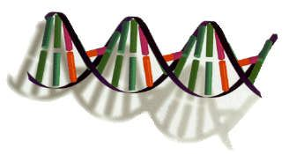
C’est quoi l’ADN?!!
Julie Lavoie,
enseignante en biologie au Collège Lionel-Groulx

Slide 2
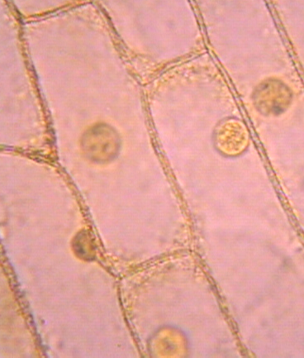
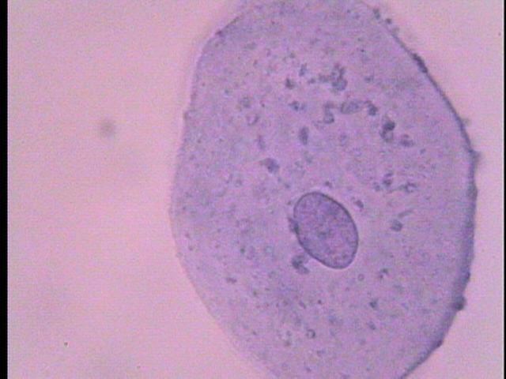
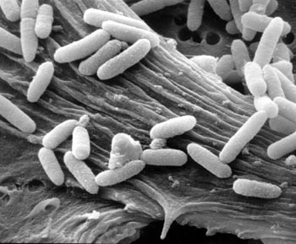
Tous les êtres vivants sont constitués d’une ou plusieurs cellules.
Bactéries E. coli
(Escherichia coli)
Cellule buccale humaine
Cellules d’épiderme d’oignon

Slide 3
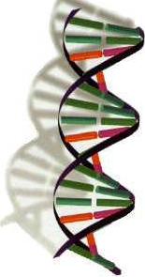
Dans toutes ces cellules, on trouve de l’information génétique sous forme d’ADN (acide désoxyribonucléique).
Dans les cellules humaines, cet ADN est contenu dans le noyau ; il y en a aussi un peu dans les mitochondries.

Slide 4
Comme Watson & Crick l’ont découvert en 1953
(ce qui leur a valu un prix Nobel en 1962),
l’ADN est une molécule
en forme de double hélice
ou d’échelle torsadée.
Etc.
Etc.
un Chromosome
= une molécule d’ADN (une longue double hélice)
Espèce humaine : 23 paires = 46 chromosomes

Slide 5
Un Gène
= un bout (segment)
de chromosome
Gène
Gène
Chromosome
Il y a un peu plus de 30 000 gènes dans l’ensemble du génome humain.
Remarques : -un chromosome est en fait + long et contient + de gènes que sur le schéma
-un gène est en fait + long (contient + de bases azotées -les bâtonnets colorés-) que sur le schéma

Slide 6
Concrètement, à quoi sert
l’information contenue dans un gène?...
De quelle façon cette information
détermine-t-elle
une caractéristique de l’individu
qui la possède dans son génome?

Slide 7
Dans l’ADN, l’information génétique est écrite avec
un alphabet de 4 lettres :
les bases azotées A, C, G, et T.
-Base Adénine-
-Base Thymine-
-Base Cytosine-
-Base Guanine-

Slide 8
Si on déroule un peu la double hélice…
Sucre--Phosphate--Sucre--Phosphate--Sucre--Phosphate--Sucre
-Base A-
-Base C-
-Base C-
-Base T-
-Base T-
-Base G-
-Base G-
-Base A-
Sucre--Phosphate--Sucre--Phosphate--Sucre--Phosphate--Sucre
…on voit que des bases azotées placées en paires
forment les barreaux d’une échelle.

Slide 9
Bases (A, C, G, T)
Gène
La séquence (l’ordre) des bases azotées dans un gène
= l’information, le message
= la recette pour faire une protéine!
Les protéines
sont à l’origine des caractères dits génétiques.

Slide 10
Comme lorsqu’on écrit,
c’est l’ordre des lettres qui détermine
la nature du message génétique :
Même si une seule lettre les distingue,
les mots RAISON et MAISON
n’ont pas du tout le même sens…
De même, pour une cellule, A G T C G A
ne signifie pas la même chose que A G T A G A

Slide 11
Si le message est différent, le produit est différent :
-la personnes aura les cheveux clairs plutôt que foncés
-l’enfant aura l’acidose lactique plutôt que d’être en santé
-...
G
T
A
C
A
T
T

Slide 12
IDÉE-CLÉ
Un Gène (ADN) = une suite de bases (A, C, G, T)
= le Message (une recette)
Une Protéine = le Produit (le plat cuisiné)
Un Caractère génétique = le Résultat (le goût du plat!)
(ex.: cheveux clairs ou foncés,
groupe sanguin A, B, AB ou O,
capacité de produire le facteur VIII pour la
coagulation sanguine ou hémophilie)
permet d’élaborer
qui contribue à déterminer

Slide 13
IDÉE-CLÉ : APPLICATION
Le Génotype (codé dans l’ADN) = le Message (une recette)
[ex.: Bob est de génotype I^{A}I^{B} → allèle (recette) I^{A} sur le chromosome 9 qui lui vient de sa mère et allèle (recette) I^{B} sur le chromosome 9 qui lui vient de son père]
Une ou des Protéines = le Produit (le plat cuisiné)
[ex.: présence de protéines A et B sur les globules rouges de Bob]
Le Phénotype = le Résultat (le goût du plat!)
[ex.: Bob est de groupe sanguin AB]
permet d’élaborer
qui contribuent à déterminer

Slide 14
Est-ce ainsi seulement chez l’espèce humaine?

Slide 15
Sur le plan génétique,
si l’on compare l’humain à d’autres espèces…
G
T
A
C
A
T
T
…l’alphabet génétique reste le même :
seuls les mots sont différents!

Slide 16
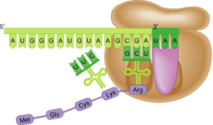
Les gènes de toutes les espèces sont écrits
avec les mêmes 4 bases azotées de l’ADN (A, C, G et T) :
l’alphabet génétique est universel.
Ribosome
G
T
ARNm
A
Gène (ADN)
C
A
Protéine
(assemblage
d’acides aminés)
T
T
Copie du gène
(ARNm)
De plus, les ribosomes des cellules de toutes les espèces
traduisent le message de l’ADN en protéines de la même façon :
le code génétique est universel.

Slide 17
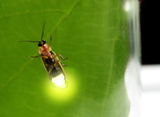
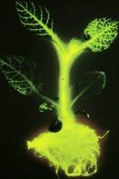
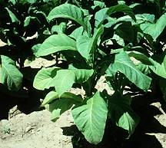
Alphabet universel + code génétique universel : il y a une
grande unité dans les structures fondamentales des êtres vivants!
G
T
A
C
A
T
T
C’est ce qui permet aux cellules de tabac de produire la protéine lumineuse de la luciole (mouche à feu) si on introduit ce gène étranger dans la plante.
C’est un exemple de transgénèse!

Slide 18
Et enfin…
comment la molécule d’ADN peut-elle
se répliquer (se copier) afin de
permettre la transmission de son message,
de façon intégrale, d’une cellule à une autre?
La réponse tient pour beaucoup dans
la structure même de la molécule :
la double hélice.

Slide 19
Les Bases azotées de l’ADN sont
complémentaires deux à deux :
au centre de la double hélice, toujours,
A est avec T
et C avec G.

Slide 20
Les Bases azotées de l’ADN sont
complémentaires deux à deux :
au centre de la double hélice, toujours,
A est avec T
et C avec G.
Pour permettre la réplication,
la double hélice s’ouvre,
comme une fermeture-éclair,
en deux brins.

Slide 21
En fonction de la complémentarité des bases azotées, un 2e brin complémentaire est formé sur chacun des brins originaux.
Résultat : la molécule d’ADN de départ existe maintenant en 2 copies identiques (même séquence de bases azotées).
Pour voir tout ça en images animées, cliquez sur le lien dans la section « génétique » mon site web

Slide 22
un Chromosome
avant la réplication de l’ADN
= une double hélice
Etc.
Etc.
Espèce humaine : 23 paires = 46 chromosomes

Slide 23
un Chromosome
après la réplication
= deux double hélices
identiques
attachées ensemble
par un centromère
Etc.
Les 2 copies pourront
être distribuées aux cellules-filles
lors de la mitose ou de la méiose!

Slide 24
Sources des images
Bactérie E. coli : http://www.nbc11.com/health/1567576/detail.html
Traduction ARNm en protéines : http://www.ailuropus-mainecoon.com/genetique/synthese_proteine.html
Luciole : http://www.afriquechos.ch/IMG/jpg/Luciole-Anita-Patterson-Peppers-Fotolia-2.jpg dans http://www.afriquechos.ch/spip.php?article1587
Plant de tabac : http://fr.encarta.msn.com/media_461517503_761562287_-1_1/Plant_de_tabac.html
Tabac transgénique : http://www.ogm-info.com/

